Slide 1
Ahmed Nasser Elwardany
ERAASOFT

Slide 2
المكتبة - Library
هي مجموعة من الاكواد البرمجية كتبها مبرمجين آخرين لتنفيذ مهمة معينة، مثال: عند حاجتك بشكل متكرر لكتابة برنامج للعمليات الحسابية، ضرب ، قسمة ، ...الخ، هناك طريقين إما البحث عن مكتبة تقوم بهذه المهمة أو إنشاء مكتبة خاصة بك واستخدامها بشكل متكرر

Slide 3
اطار العمل - Framework
هو عبارة عن مجموعة مكتبات وأدوات مستخدمة في بناء الهيكل والبنية التحتية الضرورية لتطبيقٍ ما، مثال: إن احتجت في مشروعك أن تتعامل مع قواعد البيانات فبدلاً من أن تقوم ببناء خوارزميات للتعامل مع هذا الأمر، فإنك تستطيع استخدام اطار عمل ليُساعدك على ذلك

Slide 4
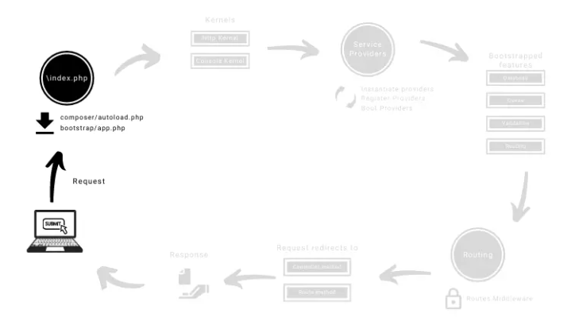
Request Life Cycle in laravel

Slide 5
First Steps
The public/index.php يعمل كنقطة دخول لجميع الطلبات إلى تطبيق لارافيل. يعمل هذا الملف كنقطة بداية لما تبقى من إطار العمل الخاص بك ليتم تحميله
يقوم الملف بتحميلthe composer-generated autoloade قبل استرداد مثيل تطبيق لارافيل من bootstrap/app.php

Slide 6
Http/Console Kernels
خلال دورة حياة طلب لارافيل ، يتم إرسال الطلب الوارد إلى Http Kernel or the Console Kernelالتحكم ، اعتمادا على نوع الطلب
he Http kernel extends the Illuminate\Foundation\Http\Kernel class, which defines an array of bootstrappers that will be run before the request is executed.
The HTTPkernel (app\HttpKernel.php) يحدد أيضا قائمة من HTTP middleware
التي من خلالها يجب أن تمر جميع الطلبات قبل التعامل معها من قبل التطبيق.هذه الوسيطة يعالج القراءة والكتابة

Slide 7
Service Providers
واحدة من أهم الإجراءات بوتسترابينغ النواة هو تحميل مقدمي الخدمات للتطبيق الخاص بك. مقدمو الخدمة مسؤولون عن تمهيد جميع مكونات إطار العمل المختلفة ، مثل قاعدة البيانات ، وقائمة الانتظار ، والتحقق من الصحة ، ومكونات التوجيه. يتم تكوين جميع مزودي الخدمة للتطبيق في the config/app.php configuration file's providers array
لارافيل تكرار من خلال قائمة مقدمي وإنشاء مثيل لكل منهم. بعد إنشاء مثيل لمقدمي الخدمة ، سيتم استدعاء طريقة التسجيل() على جميع مقدمي الخدمة. بعد ذلك ، بمجرد تسجيل جميع مقدمي الخدمة ، سيتم استدعاء طريقة التمهيد() لكل مزود.مزود لديه دورة حياة خاصة به ، تبدزا كالاتي

Slide 8
Routing
واحدة من أهم مقدمي الخدمات بوتسترابد في التطبيق الخاص بك هوApp\Providers\RouteServiceProvider. يقوم مزود الخدمة هذا بتحميل ملفات المسار الموجودة في دليل مسارات التطبيق الخاص بك
بمجرد أن يتم تمهيد التطبيق وتسجيل جميع مزودي الخدمة ، سيتم تسليم الطلب إلى جهاز التوجيه لإرساله. سيقوم المسار بإرسال الطلب إلى مسار أو وحدة تحكم ، بالإضافة إلى تشغيل أي برامج وسيطة خاصة بالمسار.
Route::get('profile', [UserController::class, 'show'])->middleware('auth');

Slide 9
Response
والخطوة الأخيرة في دورة حياة طلب لارافيل ، هو إرجاع استجابة. يجب أن توفر جميع المسارات ووحدات التحكم استجابة يجب إرسالها مرة أخرى إلى متصفح المستخدم. يوفر لارافيل عدة طرق مختلفة للعودة الردود

Slide 10
Facade
في جميع أنحاء وثائق لارافيل ، سترى أمثلة من التعليمات البرمجية التي تتفاعل مع ميزات لارافيل عبر "واجهات". توفر الواجهات واجهة "ثابتة" للفئات المتوفرة في حاوية خدمة التطبيق. سفن لارافيل مع العديد من الواجهات التي توفر الوصول إلى جميع ميزات لارافيل تقريبا.واجهات لارافيل بمثابة "وكلاء ثابت" للفئات الأساسية في حاوية الخدمة ، وتوفير الاستفادة من جملة مقتضب ، مع الحفاظ على المزيد من قابلية الاختبار والمرونة من الأساليب الثابتة التقليدية. لا بأس تماما إذا كنت لا تفهم تماما كيفية عمل الواجهات - فقط اذهب مع التدفق واستمر في التعلم عن لارافيل.يتم تعريف جميع واجهات لارافيل في مساحة اسم Illuminate\Support\Facades

